Slide 1

Интерактивный проект
«Мы идем в банк»
Автор:
Канайкин Вадим Вадимович,
обучающийся 5б класса
МОУ «СОШ №4», с. Сотниковское Благодарненского района

Slide 2
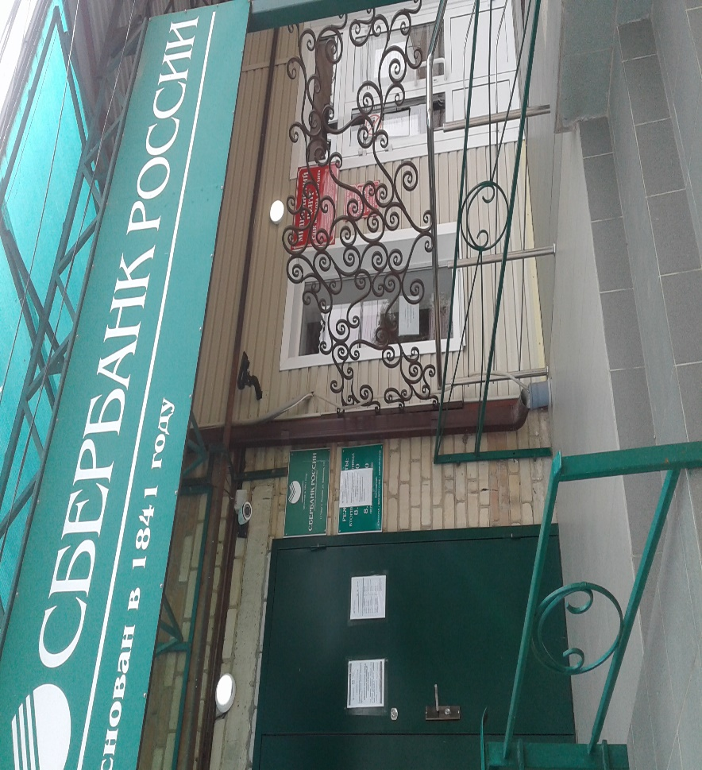
Название банка
Адрес:
Сотниковское с., Тучина пл., д. 16/1
Режим работы:
8.00-15.00, обед 12.00-13.00, пн, чт, сб, вс - вых.
Фото банка
Тел.:
+7-86549-314-9...
+7-800-555-55-...

Slide 3
Услуги, предоставляемые банком:
1
Денежные переводы
2
Операции по вкладам
3
Оплата ЖКХ
Любое изображение по теме проекта.
(Рамку можно удалить)
4
Кредиты, ссуды
5
6

Slide 4
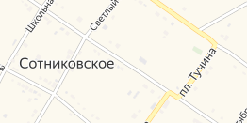

Путь пешком
Фото проложенного маршрута пешком
(при отсутствии удалить слайд)

